Slide 1

­­­­­­ĐẠI HỌC QUỐC GIA THÀNH PHỐ HỒ CHÍ MINH
TRƯỜNG ĐẠI HỌC CÔNG NGHỆ THÔNG TIN
KHOA KHOA HỌC MÁY TÍNH
Black and white colorization (Tô màu cho những bức ảnh trắng đen)
SVTH: Ngô Phúc Danh
MSSV: 21521924
GVHD: TS. Nguyễn Vinh Tiệp
UIT, VNU-HCM

Slide 2
Application of Computer Vision Techniques in Photography
Black and white image colorizations
1 Giới Thiệu bài toán
2 Bối Cảnh Bài Toán
3 Phương Pháp Tiếp Cận
4 Đánh Giá
5 Ưu Điểm
6 Nhược Điểm
7 Phương Pháp Khắc Phục
8 Phương Hướng Cải Tiến
UIT, VNU-HCM
2
UIT, VNU-HCM

Slide 3
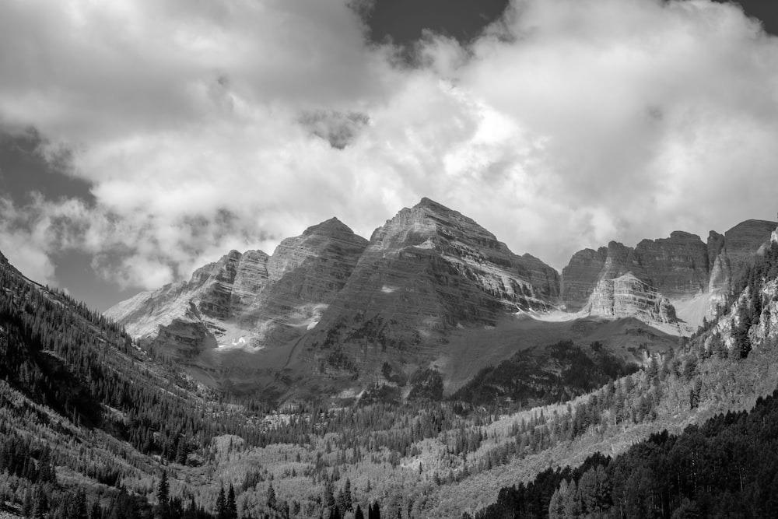
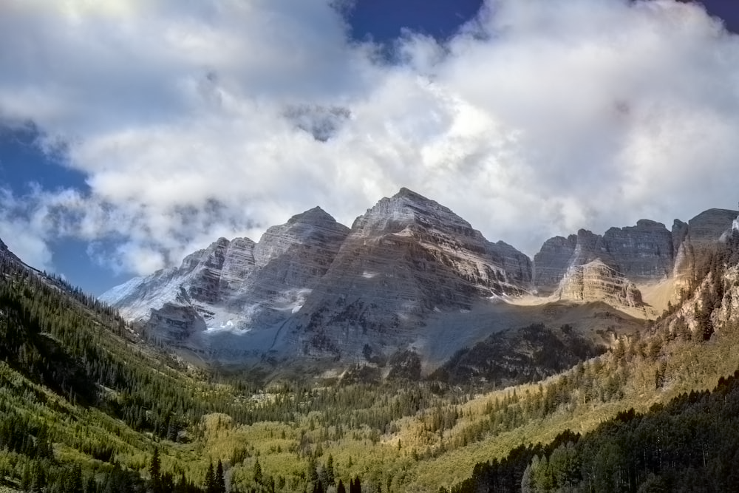
Application of Computer Vision Techniques in Photography
1 Giới thiệu bài toán
Xây dựng ảnh có màu sắc từ những ảnh trắng đen hoặc grayscale nhằm phục vụ nhiều khía cạnh.
Tái hiện lại một bức ảnh màu dưới góc độ màu sắc khác nhau.
=> Mục tiêu của bài toán: Xây dựng một mô hình giúp biến đổi ảnh trắng đen hay grayscale thành một bức ảnh có màu sắc được phân bố hợp lý.
Input image
Output image
Input: một bức ảnh trắng đen hoặc grayscale.
Output: một bức ảnh có màu sắc hợp lý
Model
Hình 1.1: Ảnh đầu vào
Hình 1.2: Ảnh đầu ra
UIT, VNU-HCM
3
UIT, VNU-HCM

Slide 4
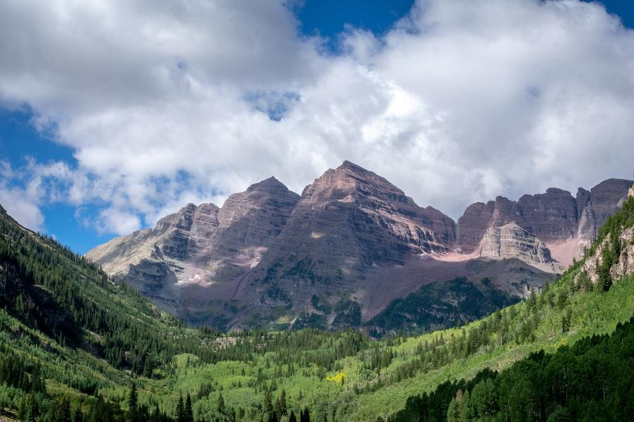
Application of Computer Vision Techniques in Photography
2 Bối cảnh bài toán
Ràng buộc:
Trong những năm gần đây, có rất nhiều nghiên cứu chú trọng vào việc đưa ra các phương pháp tạo màu sao cho giống với ground truth nhất có thể.
Trong bài báo cáo này, mục tiêu chính là tạo một mô hình biến đổi thành ảnh có màu sắc hợp lý mà không cần phải giống hoàn toàn với ground truth.
Ứng dụng:
Khôi phục màu sắc trong ảnh cũ.
Phục hồi hình ảnh lịch sử.
Phân tích ảnh và nhận dạng đối tượng.
Tạo hiệu ứng và thẩm mỹ.
Nghiên cứu màu sắc và mô hình hóa.
Output image
Ground truth image
Hình 2.1: Ảnh đầu ra của mô hình
Hình 2.2: Ảnh màu thật ban đầu
UIT, VNU-HCM
4
UIT, VNU-HCM

Slide 5
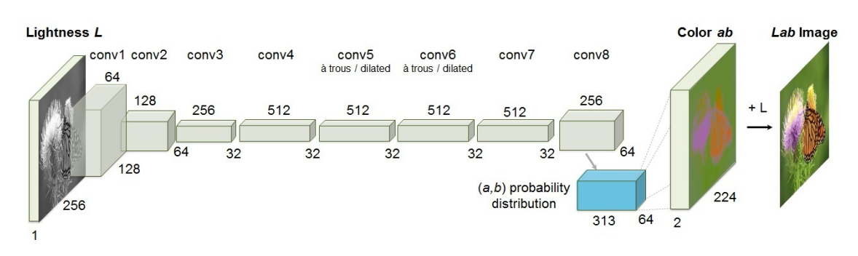
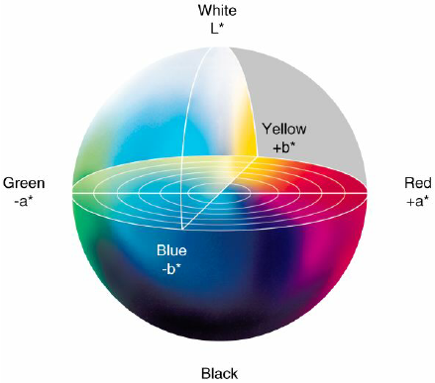
Application of Computer Vision Techniques in Photography
3 Phương pháp tiếp cận
Ảnh đen trắng hay grayscale chỉ có 1 kênh màu => Tìm 2 kênh màu còn lại.
Ý tưởng: Huấn luyện mô hình CNN để ánh xạ tới phân phối xác suất để lấy các giá trị màu, sau đó kết hợp ảnh input để cho ra ảnh có màu sắc. [7]
Hình 3.1 Kiến trúc CNN của mô hình
Phương pháp tập trung giải quyết các vấn đề chính sau:
Objective function.
Class rebalancing.
Class Probabilities to point estimates.
CIE Lab colorspace
UIT, VNU-HCM
5
UIT, VNU-HCM

Slide 6
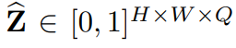
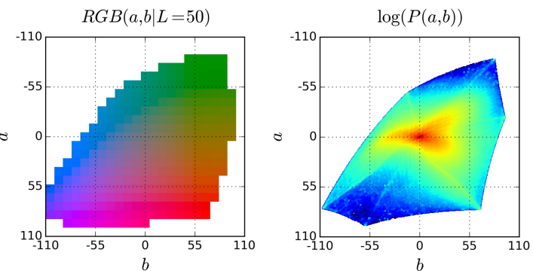
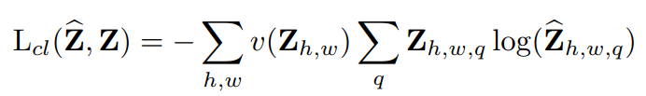
Application of Computer Vision Techniques in Photography
3.1 Objective function
Để tìm đầu ra Y, chúng ta xây dựng hàm ánh xạ tới phân phối xác suất (Z) để lấy được các giá trị màu a, b
ab color space:
grid size: 10
ab pairs in gamut: 313
Mục tiêu là:
Đầu vào là X ∊ R ^{H x W x 1}
Đầu ra là Y ∊ R ^{H x W x 2}
Probability distribution:
Object function:
Hình 3.1: Biểu đồ không gian màu và phân phối xác suất thực nghiệm các giá trị ab
UIT, VNU-HCM
6
UIT, VNU-HCM

Slide 7
Application of Computer Vision Techniques in Photography
3.2 Class rebalancing
Số lượng pixel ở những điểm có độ bão hòa thấp nhiều hơn so với những điểm có độ bão hòa cao.
=> Dẫn đến hàm loss bị lệch sang những giá trị có độ bão hòa thấp.
Để giải quyết chúng ta sẽ cập nhật trọng số ở giai đoạn training.
UIT, VNU-HCM
7
UIT, VNU-HCM

Slide 8
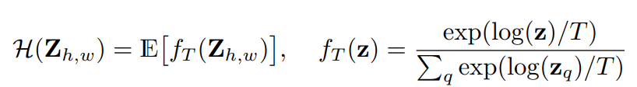
Application of Computer Vision Techniques in Photography
3.3 Class Probabilities to point estimates
Khởi tạo một hàm (H) để ánh xạ các giá trị xác suất (Z) tới các giá trị trong không gian màu ab (Y).
Lấy max trên từng pixel => Kết quả ảnh màu khá sống động nhưng không gian màu tổng thể không nhất quán. (1)
Lấy kết quả trung bình xác suất => không gian tổng thể được nhất quán nhưng độ bão hòa giảm. (2)
=> Solution: kết hợp cả 2 bằng cách điều chỉnh tham số temperature (T) của hàm softmax.
T = 1: không thay đổi và kết quả tương ứng với (2).
T tiến dần đến 0: Thay đổi dần từ (2) đến (1).
=> Chọn giá trị T = 0.5
UIT, VNU-HCM
8
UIT, VNU-HCM

Slide 9
Application of Computer Vision Techniques in Photography
4 Đánh giá
Mục đích của bài toán là tạo ra một không gian màu hợp lý chứ không giống hoàn toàn ground truth.
=> Không áp dụng các độ đo như: Precision, recall, f1,...
Cần một thang đánh giá bức ảnh output có thuyết phục được chúng ta cảm thấy hợp lý hay không.
=> Colorization Turing test [8].
Kết quả đánh giá tại môi trường UIT cho thấy có khoảng gần 40% các bạn sinh viên chọn ảnh output là ảnh thật. Colorization turing test được thực hiện trên 16 sinh viên khoa KHMT với 15 bức ảnh mỗi chủ đề.
 | Natural images | Animal images | Human images
Effective rate (%) [8] | 53.3% | 46.7 | 26.7
Hình 4.1: Bảng thể hiện tỉ lệ sinh viên chọn ảnh output là ảnh thật
UIT, VNU-HCM
9
UIT, VNU-HCM

Slide 10
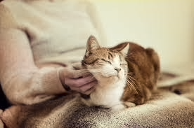
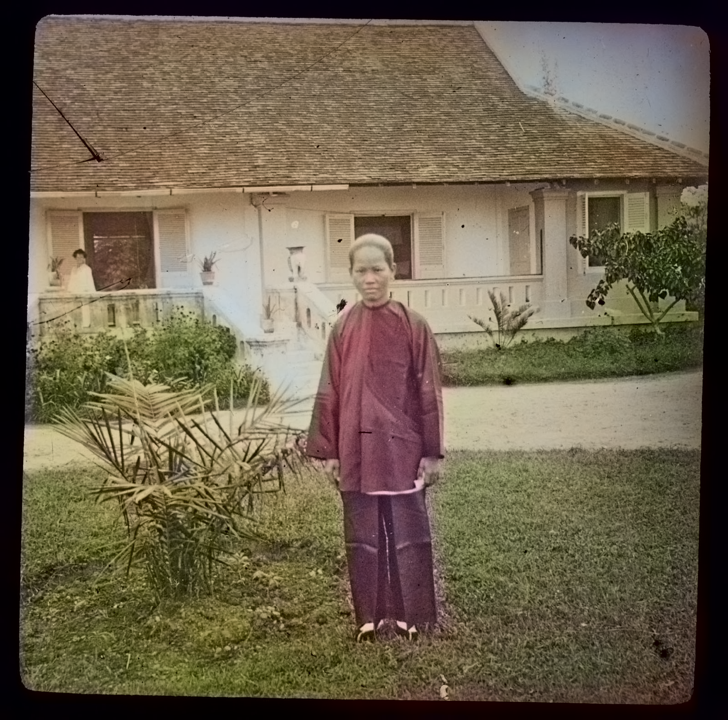
Application of Computer Vision Techniques in Photography
5 Ưu điểm
Tính thuyết phục cao.
Khả năng tái tạo màu tự nhiên.
Khả năng tùy chỉnh màu sắc đa dạng.
Áp dụng rộng rãi.
Hình 5.1: Thiên nhiên
Hình 5.2 Động vật
Hình 5.3 Lịch sử
UIT, VNU-HCM
10
UIT, VNU-HCM

Slide 11
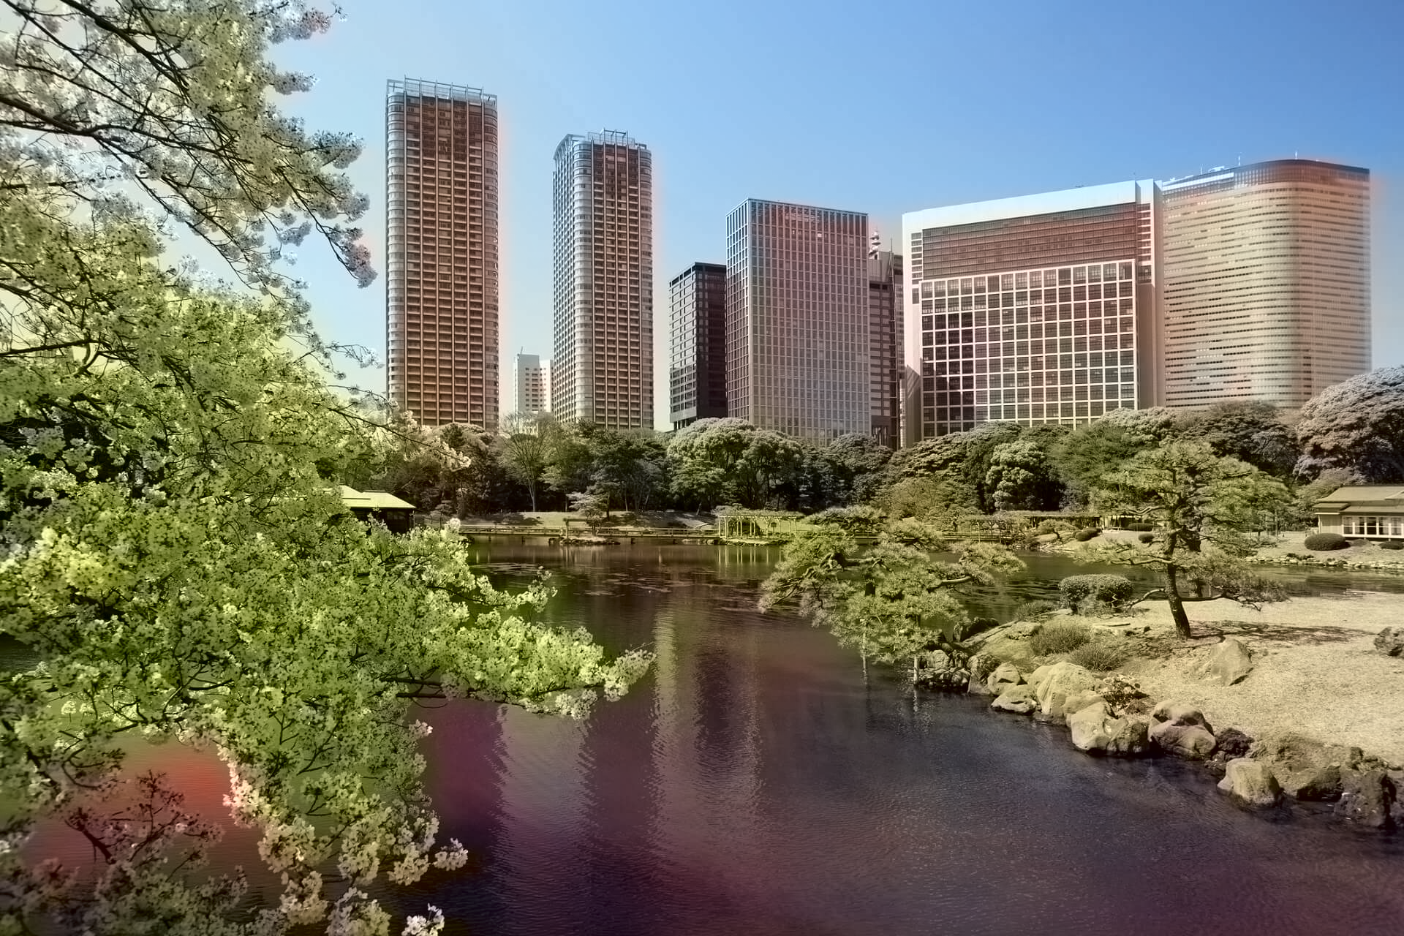
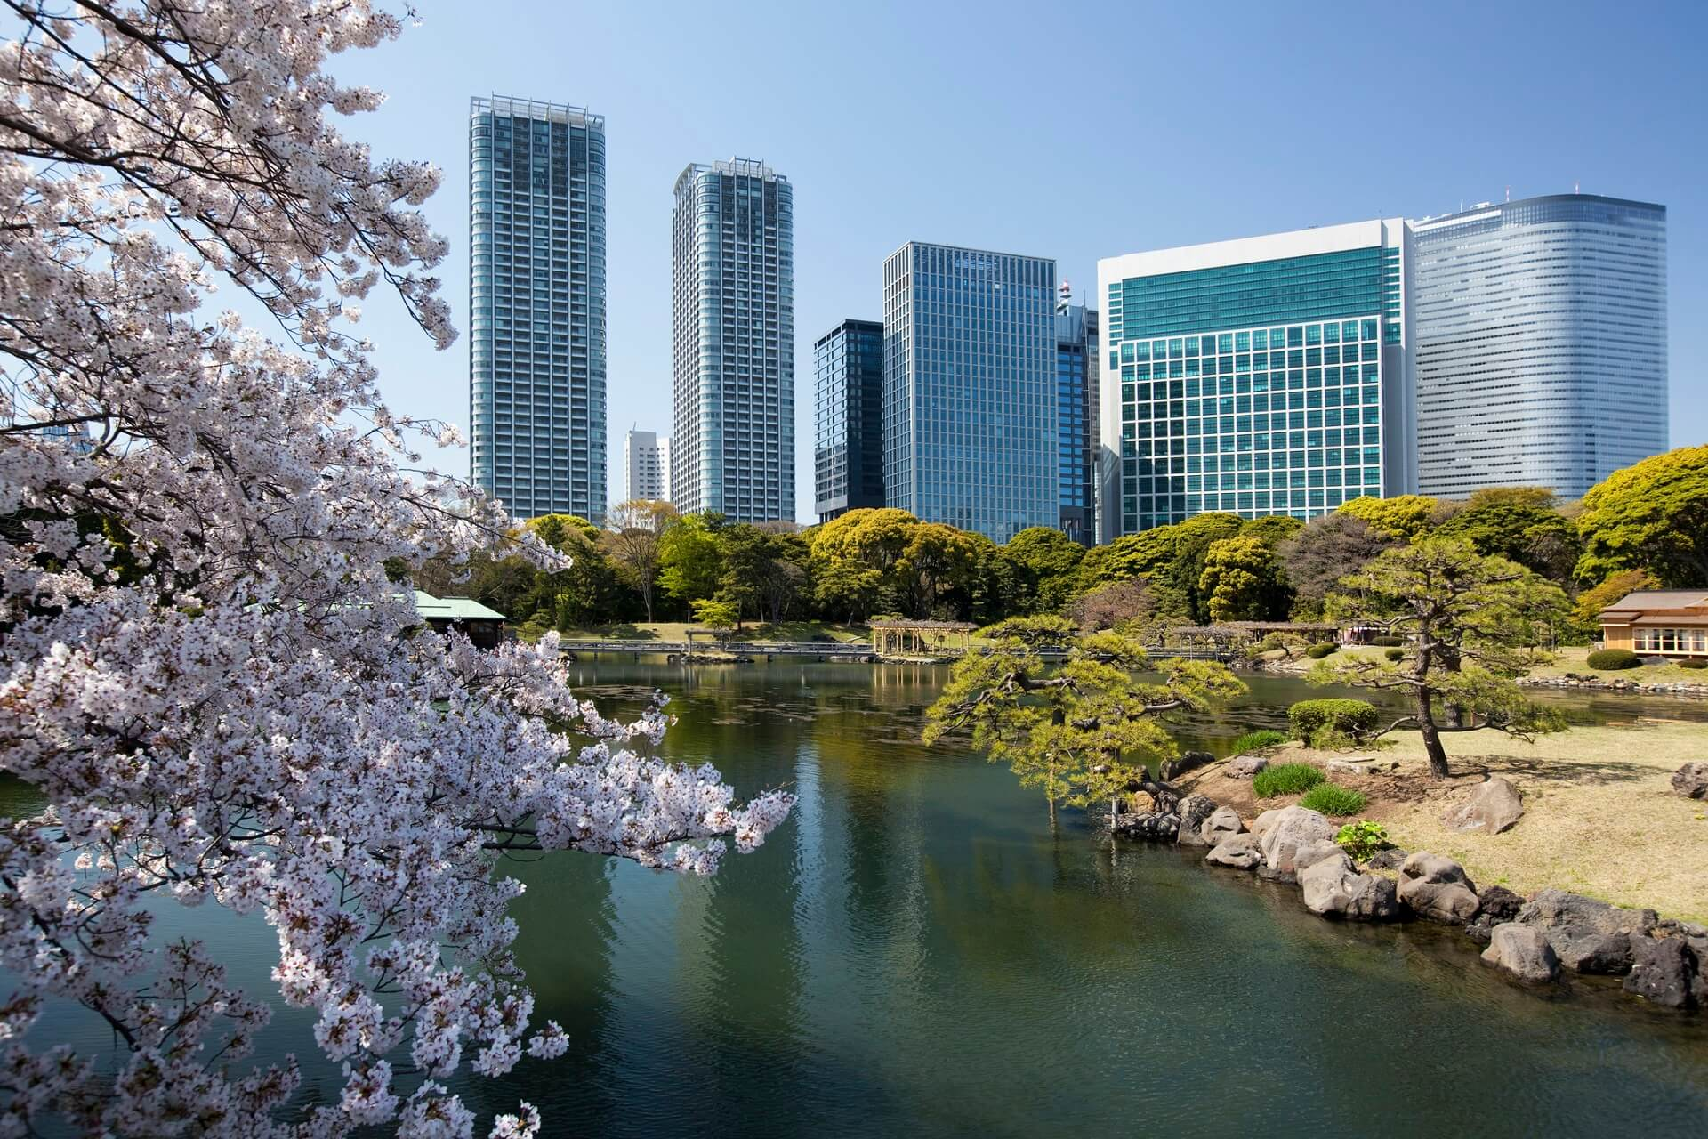
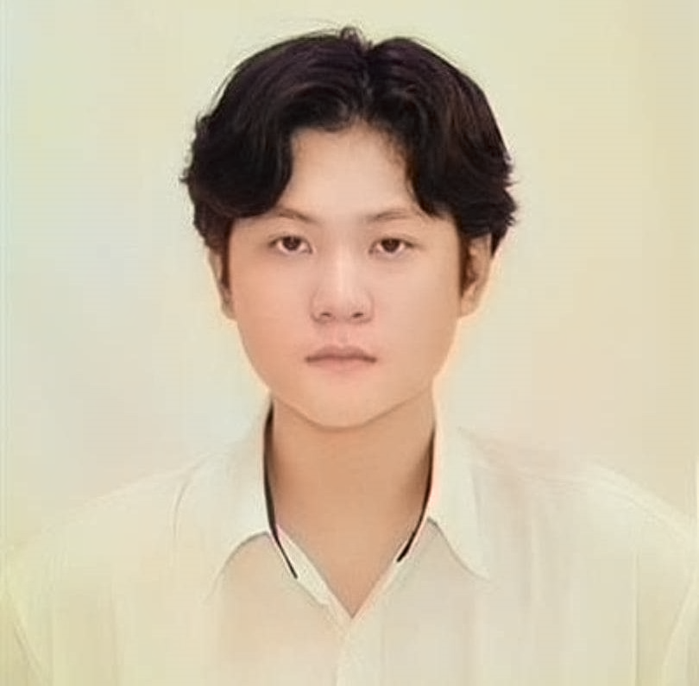
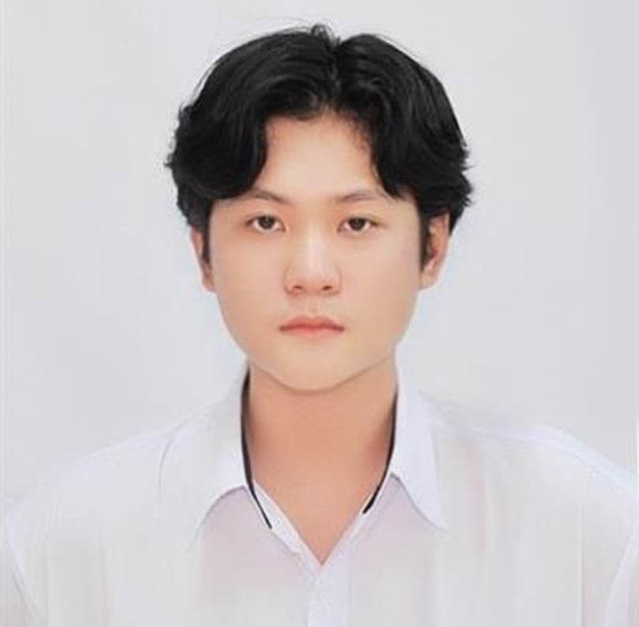
Application of Computer Vision Techniques in Photography
6 Nhược điểm
Ảnh có độ chi tiết cao và đối tượng dày đặc như thành phố,…
=> Kết quả không tốt.
Ảnh chân dung về con người đặc biệt là ảnh thẻ có nền sáng màu,…
=> Kết quả không tốt.
Hình 6.1 Ảnh output
Hình 6.2 Ảnh ground truth
Hình 6.3 Ảnh output
Hình 6.3 Ảnh ground truth
UIT, VNU-HCM
11
UIT, VNU-HCM

Slide 12
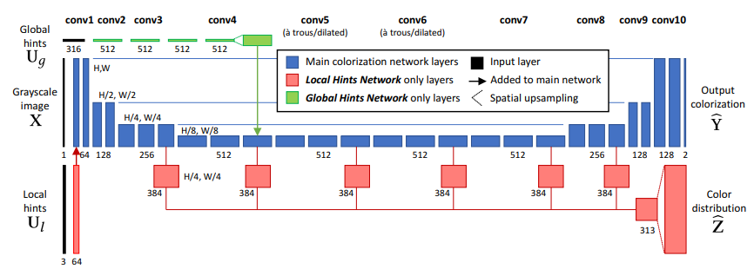
Application of Computer Vision Techniques in Photography
7 Phương pháp khắc phục
Cải thiện mô hình CNN bằng cách kết hợp mô hình Deep prior: [9]
Thêm Conv layer.
Với mô hình Deep prior kết hợp global hint và local hint.
=> Cung cấp thông tin màu sắc, giúp mô hình huấn luyện hiệu quả.
Hình 7.1 Mô hình CNN sau khi cải thiện
UIT, VNU-HCM
12
UIT, VNU-HCM

Slide 13
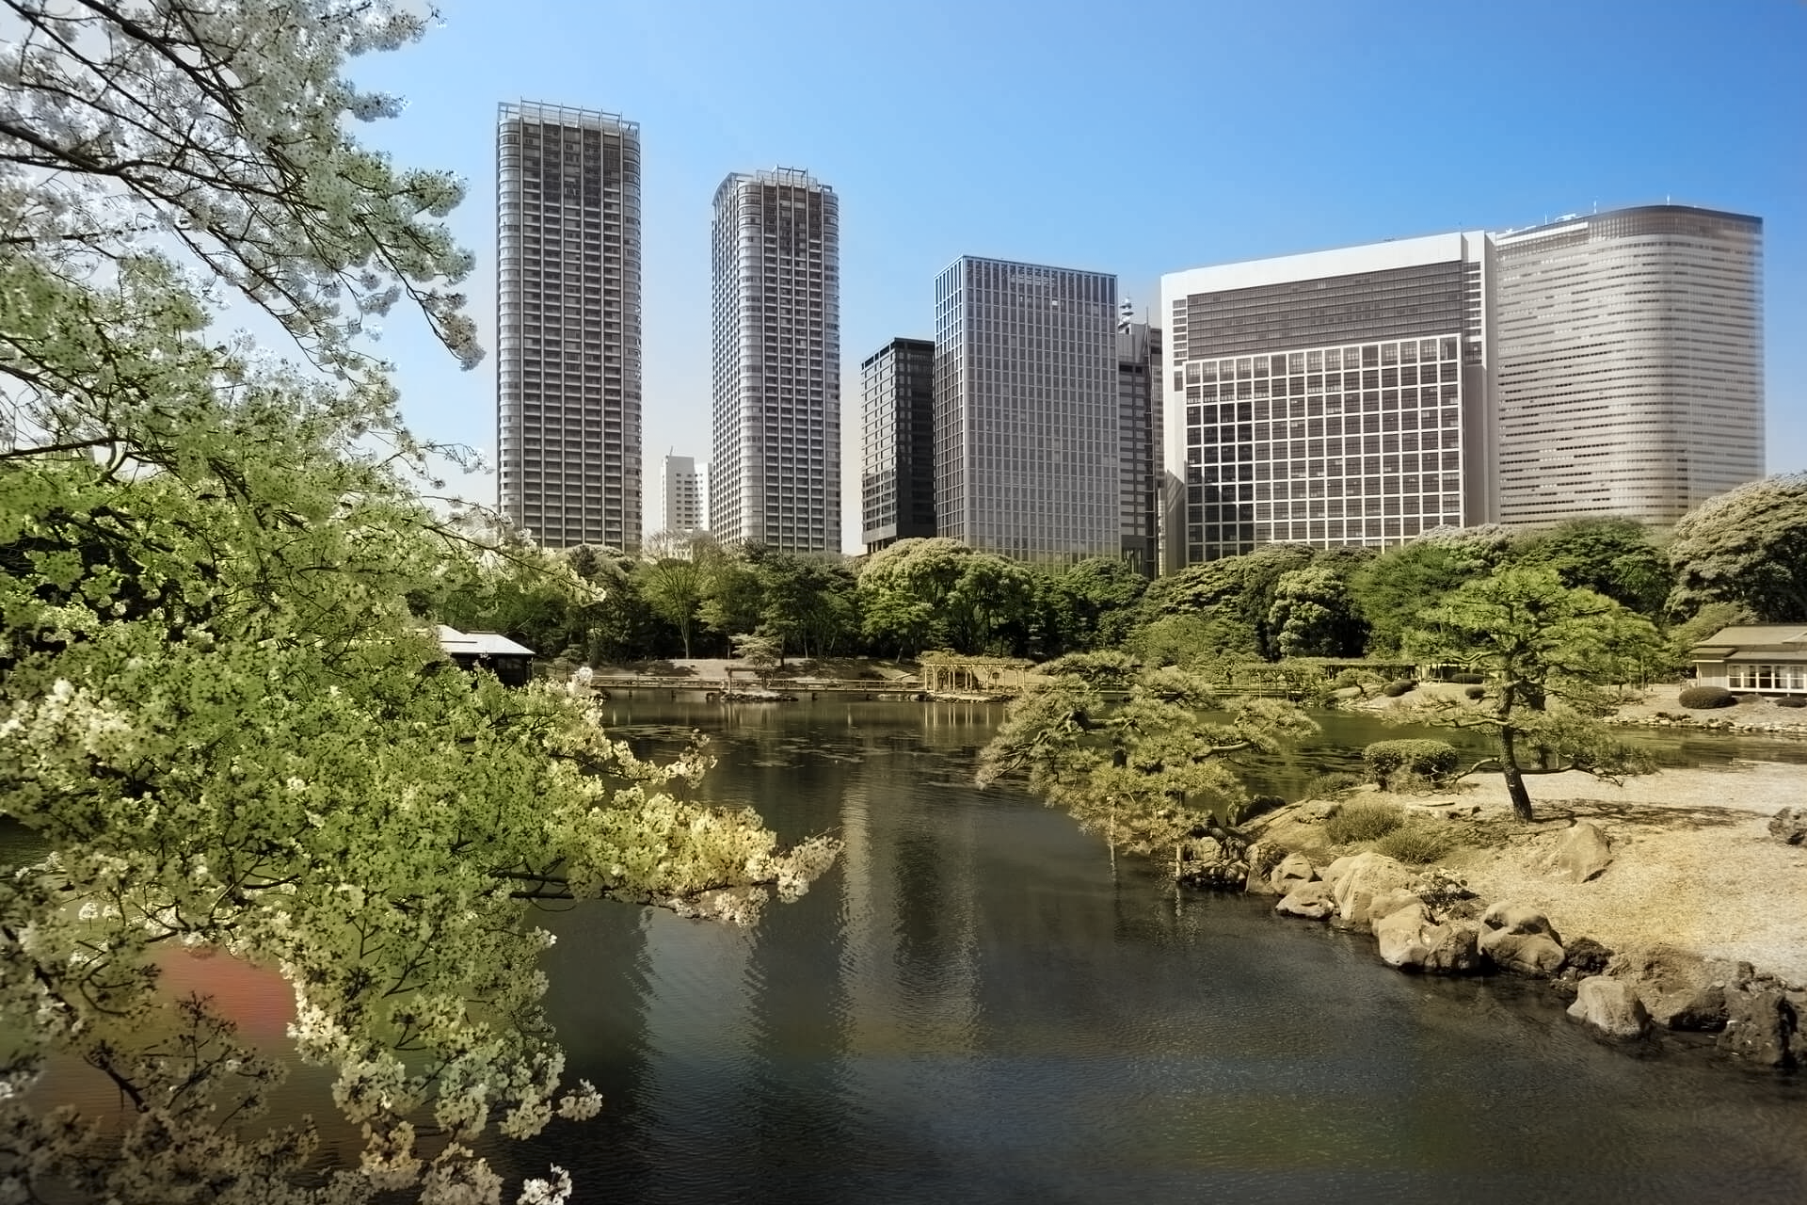
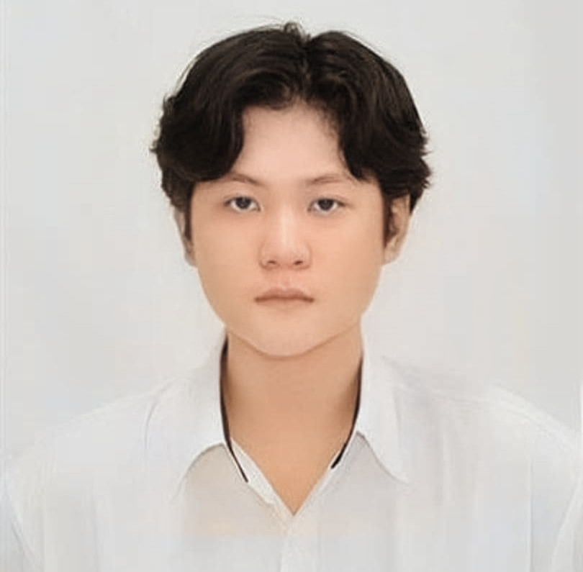
Application of Computer Vision Techniques in Photography
7 Phương pháp khắc phục
Hình 7.1: Output trước khi áp dụng
Hình 7.2: Output sau khi áp dụng
Hình 7.3: Ground truth
Hình 7.4: Output trước khi áp dụng
Hình 7.5: Output sau khi áp dụng
Hình 7.6: Ground truth
UIT, VNU-HCM
13
UIT, VNU-HCM

Slide 14
Application of Computer Vision Techniques in Photography
8 Phương hướng cải tiến trong tương lai
Để cải thiện chất lượng màu sắc ngày càng chân thực:
Tăng cường khả năng hiểu ngữ cảnh của tấm ảnh đầu vào (semantic segmentation problem). [10]
Tăng cường dữ liệu training. [11]
Kết hợp các thông tin thêm (bối cảnh, màu sắc). [12]
UIT, VNU-HCM
14
UIT, VNU-HCM

Slide 15
Application of Computer Vision Techniques in Photography
References
[7] Zhang, Richard, Phillip Isola, and Alexei A. Efros. "Colorful image colorization." Computer Vision–ECCV 2016: 14th European Conference, Amsterdam, The Netherlands, October 11-14, 2016, Proceedings, Part III 14. Springer International Publishing, 2016.
[8] Levin, Anat, Dani Lischinski, and Yair Weiss. "Colorization using optimization." ACM SIGGRAPH 2004 Papers. 2004. 689-694.
[9] Zhang, Richard, et al. "Real-time user-guided image colorization with learned deep priors." arXiv preprint arXiv:1705.02999 (2017).
[10] Arbeláez, Pablo, et al. "Semantic segmentation using regions and parts." 2012 IEEE conference on computer vision and pattern recognition. IEEE, 2012.
[11] ImageNet.
[12] Wang, Qianqian, Xiaowei Zhou, and Kostas Daniilidis. "Multi-image semantic matching by mining consistent features." Proceedings of the IEEE conference on computer vision and pattern recognition. 2018.
UIT, VNU-HCM
15
UIT, VNU-HCM

